Slide 1

ATLANTIDA – LOTES RESIDENCIALES
Vivir cerca del mar… es posible
FECHA DE EMISIÓN
25 DE JUNIO, 2026

Slide 2
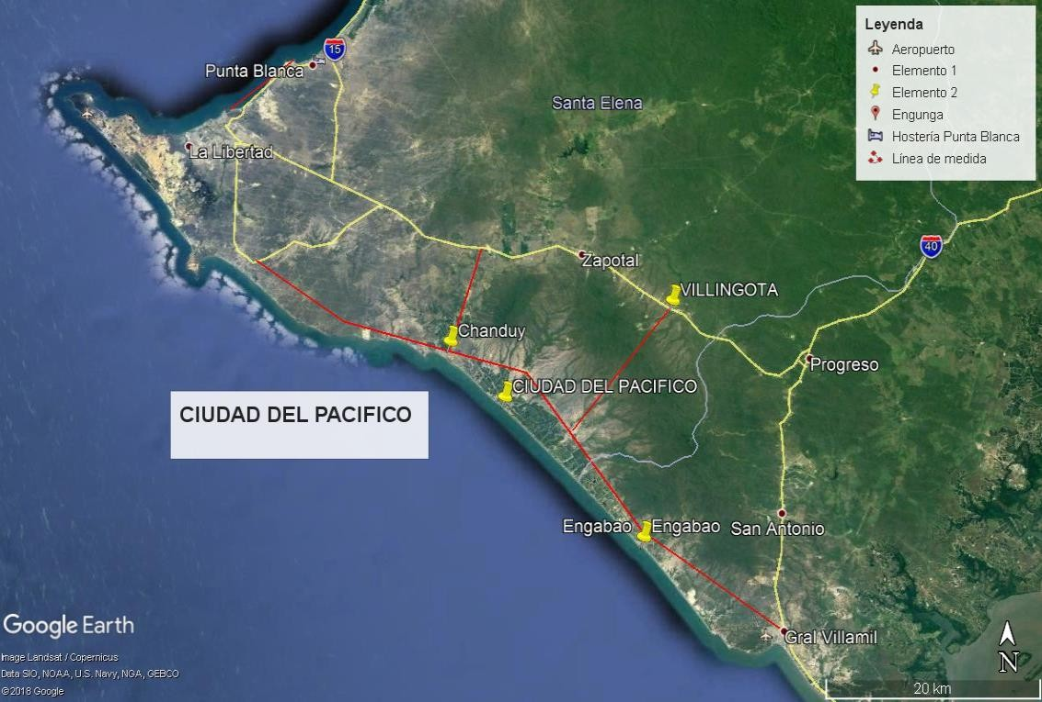
Ubicación
Ubicada en el perfil costero ecuatoriano en el límite entre las Provincias de Guayas y Santa Elena.
Un Nuevo Estilo de Vida en las Costas del Pacífico ecuatoriano; situado a UNA HORA de Guayaquil en el sector de ENGUNGA, a 25 minutos de Salinas, A 30 minutos del Nuevo Aeropuerto Internacional de Guayaquil. A 20 minutos del Aeropuerto ULPIANO PAEZ de Salinas. Al pie de la Autopista Interoceánica que une las poblaciones de Salinas-Ancón-Engunga - Engabao con el Puerto de Aguas Profundas de Posorja.

Slide 3
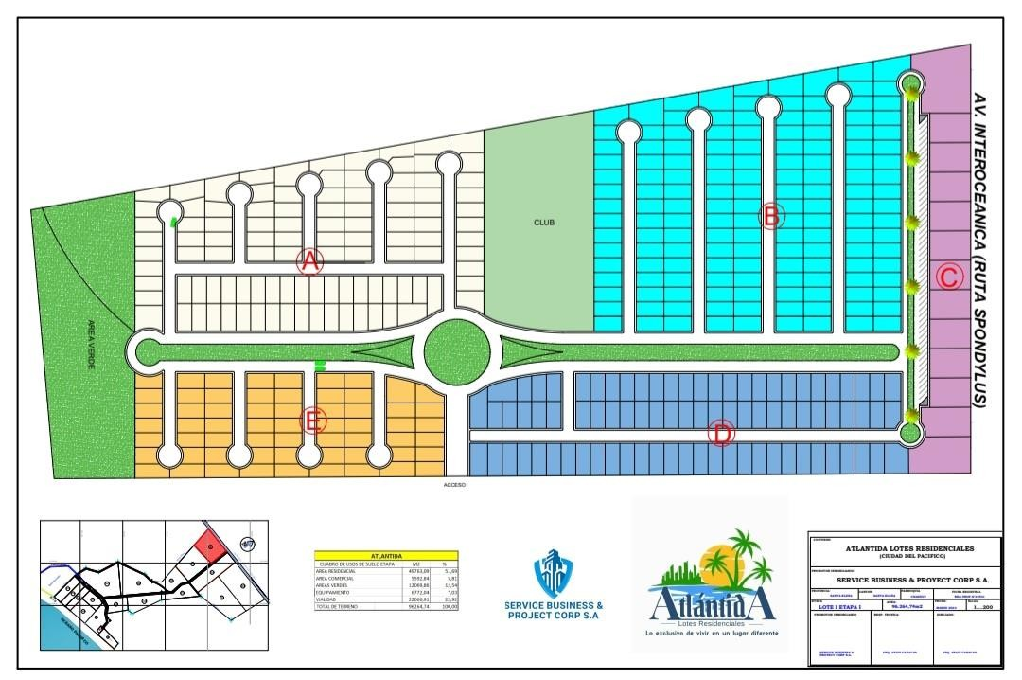
Atlantida
El conjunto habitacional ATLANTIDA, está diseñada para cumplir con todas las necesidades del convivir de familias modernas, cerca de todo, pero en un ambiente SEGURO y LIBRE DE CONTAMINACION. Dispone de Áreas destinadas para canchas deportivas, RODEADA de extensas áreas verdes y frente al PARQUE TEMATICO con franquicia internacional.

Slide 4
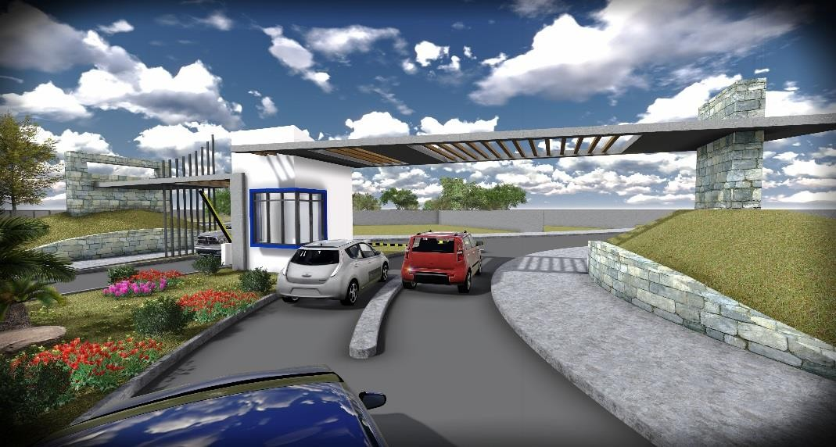
Atlantida
Con una GARITA DE CONTROL de diseño espectacular y soberbio a la vanguardia de la arquitectura moderna, que es la puerta de ingreso al espacio que siempre soñó, con seguridad electrónica las 24 horas del día.

Slide 5
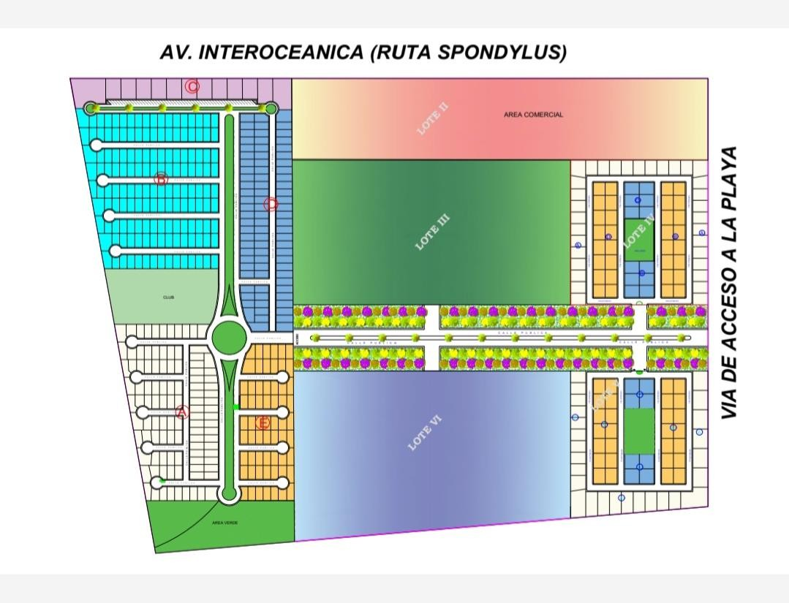
DISTRIBUCION DE URBANIZACIONES Y CONJUNTOS HABITACIONALES

Slide 6
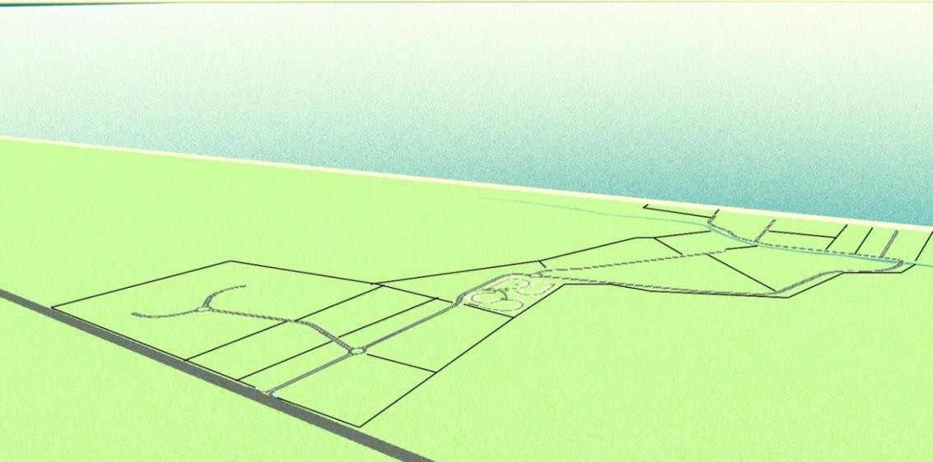
DISTRIBUCION DE URBANIZACIONES Y CONJUNTOS HABITACIONALES
Ubicada estratégicamente cerca a la playa, permitirá a sus propietarios gozar de un clima y brisa espectacular, los 365 días del año.

Slide 7
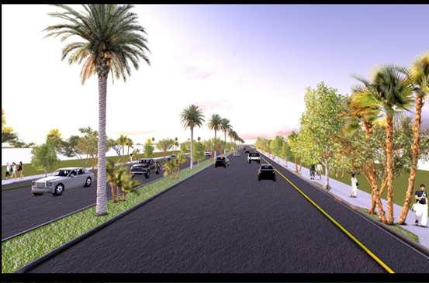
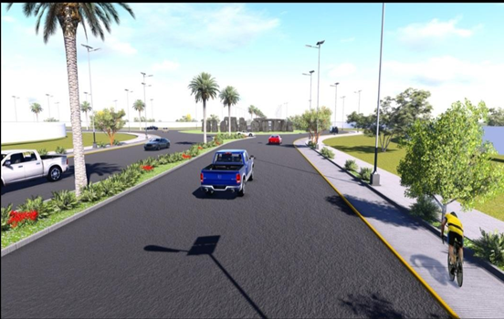
VIA PRINCIPAL DE ACCESO A LA PLAYA

Slide 8
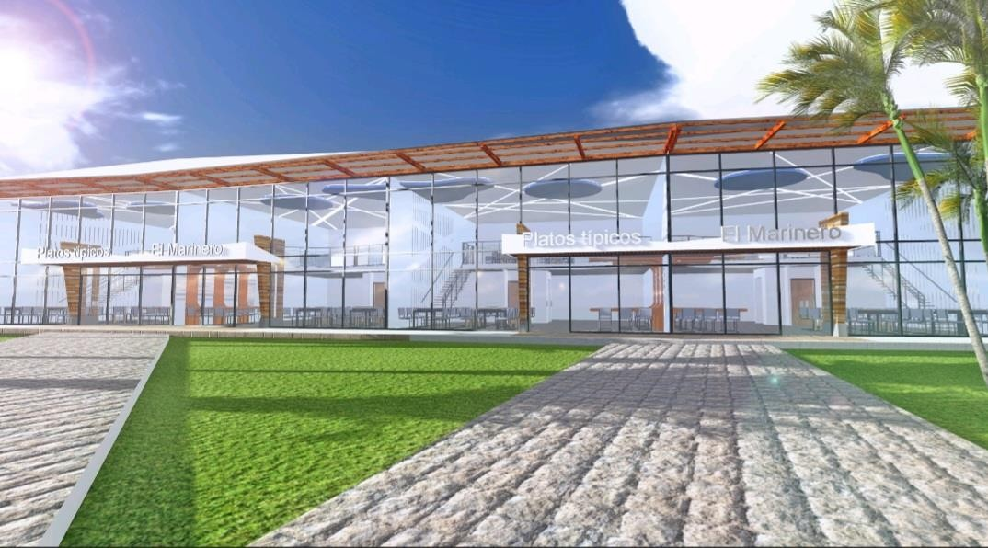
LOCALES COMERCIALES
En este segmento se ha considerado un área para locales comerciales, mismo que estará frente a la Autopista y permitirá que grandes cadenas de negocios pongan su marca.

Slide 9
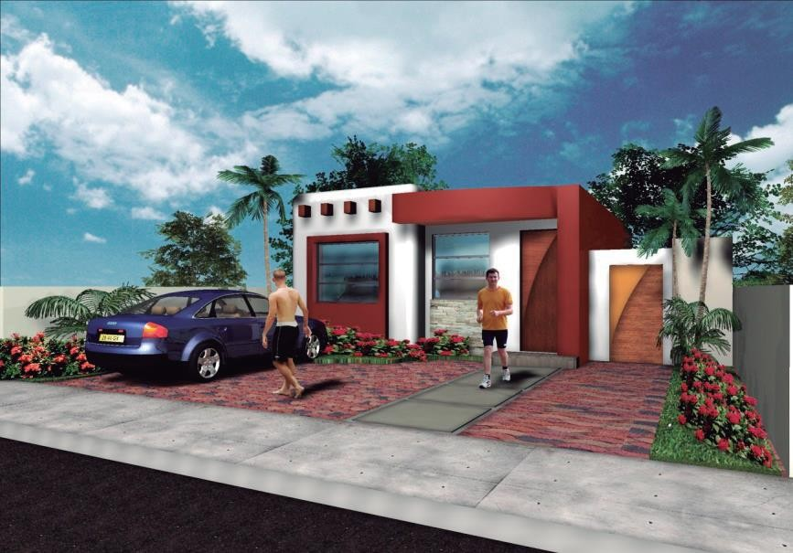
ORDEN, RESPETO Y SEGURIDAD
Los propietarios podrán construir la edificación de sus sueños, bajo un estricto Reglamento Interno de construcciones aprobado por la Municipalidad del cantón Santa Elena, que permitirá vivir en un ambiente de orden, respeto y seguridad exclusiva

Slide 10
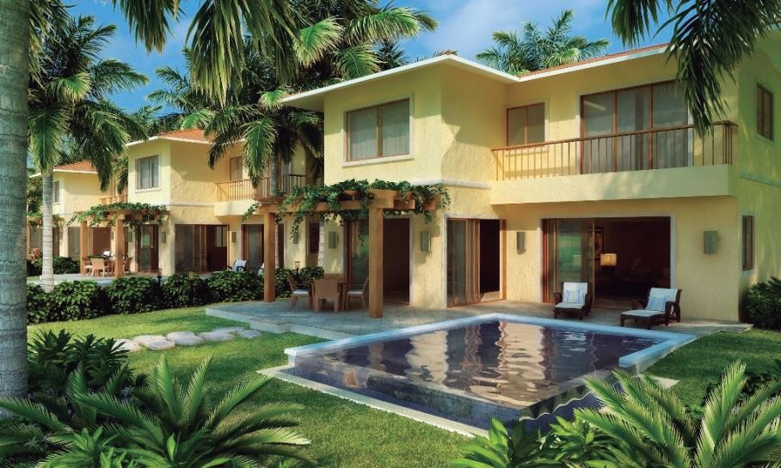
URBANIZACIÓN
ATLANTIDA: contará con Garita de acceso y control electrónico 24 horas, Cerramiento Perimetral, Aceras, Bordillos, Calles Principales Pavimentadas, calles Secundarias adoquinadas, Terrenos destinados para áreas de recreación y área Social, Redes de Agua Potable, Tendido de redes de Luz eléctrica, Alcantarillado, Terrenos rellenados y nivelados listos para construir.

Slide 11
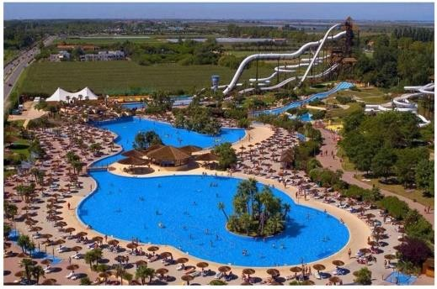
UBICACIÓN ESTRATÉGICA
A pocos metros (al frente) de los conjuntos habitacionales, se proyecta la construcción del PARQUE TEMATICO (FRANQUICIA INTERNACIONAL) en la ETAPA VII. Complejo Turístico que será el más grande del perfil costero ecuatoriano, dirigido para quienes buscan disfrutar de un ambiente social sano y seguro, rodeado con caminerías, ciclo vías, parques
lineales, cabañas familiares, restaurantes, sistema de toboganes y piscinas con OLAS ARTIFICIALES, hotelería; en fin, todo tipo de recreación y práctica de deportes acuáticos de bajo impacto. Los dueños de propiedades de los distintos conjuntos habitacionales, tendrán acceso a una infinidad de beneficios.
Imagen Referencial

Slide 12
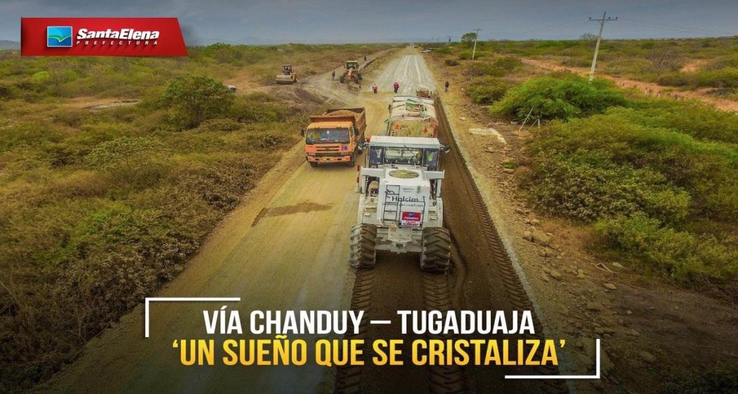
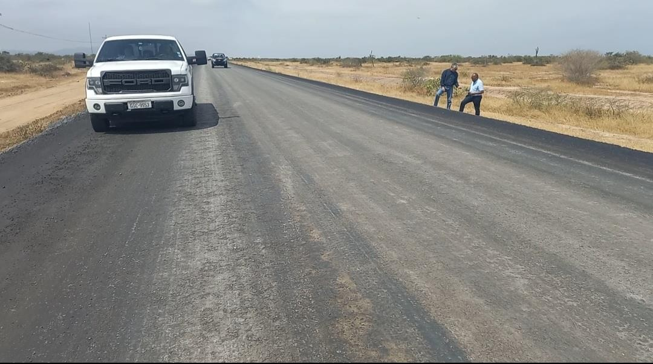
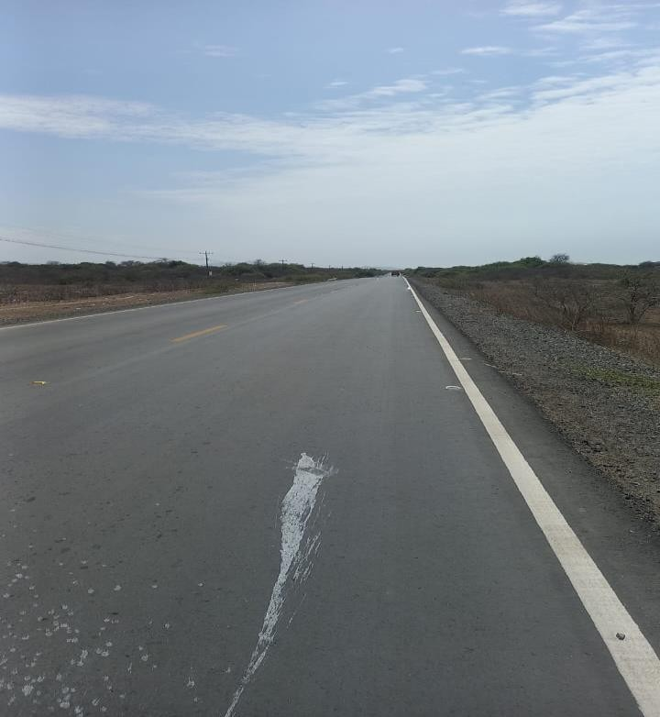
VIAS DE ACCESO AL PROYECTO
La Prefectura de Santa Elena ha construido una carretera de primer orden, que permite una circulación con seguridad y rápidez.
Foto: Octubre 2022
Foto: Febrero 2023
Foto: Febrero 2025

Slide 13
REQUISITOS PARA OBTENER UNA PROPIEDAD
La Prefectura de Santa Elena ha construido una carretera de primer orden, que permite una circulación con seguridad y rapidez.
CEDULA DE IDENTIDAD 2.
DIRECCION DE RESIDENCIA. -COPIA DE SERVICIO BASICO.3,
10% de ENTRADA para la FIRMA DE ESCRITURA DE PROMESA DE COMPRA/VENTA.
Lotes de 120m2 desde $40.200,00 dólares.
70% DE CREDITO DIRECTO SIN INTERESES
NO REVISAMOS SU BURO DE CREDITO
ASESORAMOS de manera gratuita para FINANCIAR la CONSTRUCION DE SU VIVIENDA.
Av. Víctor Emilio Estrada 722 y Guayacanes, Edificio COLOMBO Piso 2 Oficina 2, Urdesa Central Guayaquil – Ecuador Telf.: (593) 991212693
www.ciudaddelpacifico.com

